Slide 1

JavaScript Xml
Component

Slide 2
React Component
1. React Component
React에서 컴포넌트(component)는 앱의 일부를 랜더링 하는 재사용 가능한 모듈이다. 즉, 재사용 가능한 UI 의 조각을 의미하며, 모든 UI는 결국 컴포넌트로 구성되고, 컴포넌트를 사용하면 UI 를 독립적. 재사용가능하게 분리할 수 있다.

Slide 3
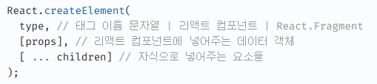
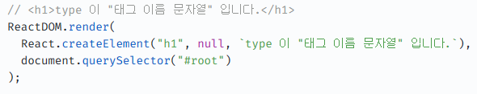
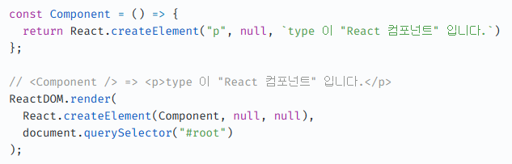
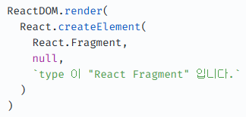
React 주요 요소들
2. React.createElement 로 컴포넌트를 만들기 (다양한 형식) - 기본형식 - 태그 이름 문자열 type - 리액트 컴포넌트 type - React.Fragment
( 컨텐츠 또는 내부에 포함되는 하위 엘리먼트 등 )

Slide 4
React 주요 요소들
3. React Component 구현
컴포넌트 로직은 템플릿이 아닌 JavaScript로 작성됨. 따라서 다양한 형식의 데이터를 앱 안에서 손쉽게 전달할 수 있고, DOM과는 별개로 상태를 관리할 수 있습니다.
컴포넌트를 선언하는 방식 a. 클래스 컴포넌트 - state, lifeCycle 관련 기능 사용이 가능 - 메모리 자원을 함수형 컴포넌트보다 조금 더 사용함. - 임의 메서드를 정의할 수 있음. b. 함수 컴포넌트 - state, lifeCycle 관련 기능을 사용하지 못했으나, Hook을 통해 해결되었음. - 메모리 자원을 클래스형 컴포넌트보다 덜 사용함. - 컴포넌트 선언이 편함. - 현재 공식 문서에서는 함수형 컴포넌트와 훅을 함께 사용할 것을 권장함.
props와 state 컴포넌트는 this.props 로 입력 데이터를 다루고, this.state 로 내부적인 상태 값을 가질 수 있음. 컴포넌트의 상태 값이 바뀌면 render()가 다시 호출되어 마크업이 갱신된다. - React는 컴포넌트를 외부에서 조작할 때는 props를 사용하고, 내부적으로 상태를 관리할 때는 state를 사용합니다. - 부모에서 내부 정보 state를 정의하고 자식에게 전달할 때는 props 이용 - props는 컴포넌트가 사용되는 과정에서 부모 컴포넌트가 설정하는 값, 컴포넌트 자신은 해당 props를 읽기 전용으로만 사용 - props를 바꾸려면 부모 컴포넌트에서 바꿔주어야 함.

Slide 5
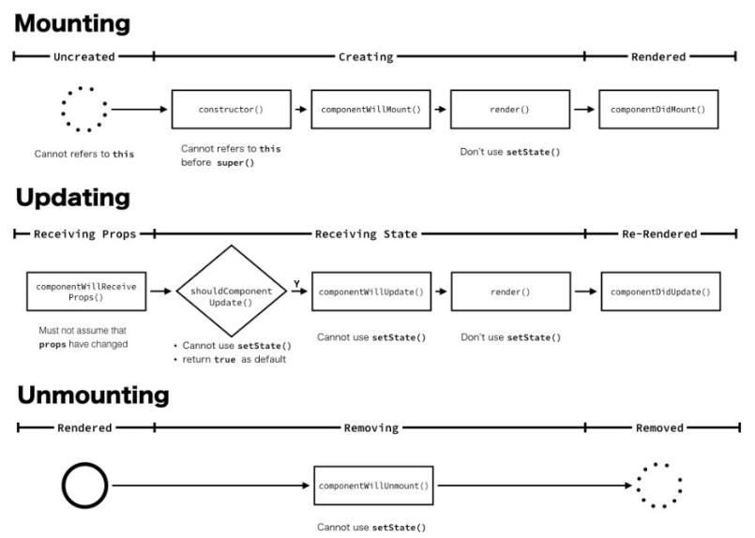
React 주요 요소들
4. React Component 특징
컴포넌트 의 기능 - 데이터가 주어졌을 때 이에 맞추어 UI를 만들어 주는 기능을 하는 것은 물론, - 라이프 사이클 API를 통해 컴포넌트가 화면에 나타날 때, 사라질 때, 변할 때 작업들을 수행할 수도 있다. - 컴포넌트의 목적에 따라 프리젠테이션(presentational) 컴포넌트와 컨테이너(container) 컴포넌트로 나눌 수 있다.
컴포넌트는 props를 input으로 하여 UI가 어떻게 보여야 하는지 정의하는 React Element를 output으로 하는 함수임.
UI를 구성하기 위해서는 화면에 컴포넌트를 그리고(Mounting), 갱신하고(Updating), 지워야(Unmounting) 함. 컴포넌트는 각 프로세스가 진행되는 단계 에 따라 Lifecycle 함수로 불리는 특별한 함수가 실행되며, 개발자는 이를 재정의하여 컴포넌트를 제어하게 됨.

Slide 6
5. 컴포넌트 생명주기 https://blog.naver.com/hj_kim97/222322991431
모든 컴포넌트는 여러 종류의 “생명주기 메서드”를 가지며, 이 메서드를 오버라이딩하여 특정 시점에 코드가 실행되도록 설정할 수 있음.
자세한 내용과 메소드들은 API에서 확인 가능 ( https://ko.reactjs.org/docs/react-component.html#mounting )
5.1) 생명 주기 메소드 ▶ 마운트 DOM이 생성되고 웹 브라우저상에 나타나는 것을 마운트라고 하며, 컴포넌트의 인스턴스가 생성되어 DOM 상에 삽입될 때에 아래의 메서드가 순서대로 호출됩니다. - constructor() : 컴포넌트를 새로 만들 때마다 호출되는 클래스 생성자 메서드 - static getDerivedStateFromProps() : props에 있는 값을 state에 넣을 때 사용하는 메서드 - render() : 우리가 준비한 UI를 렌더링하는 메서드 - componentDidMount() : 컴포넌트가 웹 브라우저상에 나타난 후 호출하는 메서드 ▶ 업데이트(갱신) 아래 4경우에 갱신 발생 ① props 변경, ② state 변경, ③ 부모컴포넌트 리렌더링, ④ this.forceUpdate 로 강제로 렌더링을 트리거 할 때 아래 메서드들은 컴포넌트가 다시 렌더링될 때 순서대로 호출됨. - static getDerivedStateFromProps() : 마운트 과정에서 호출되고, 업데이트 시작 전에도 호출됨 props의 변화에 따라 state 값에도 변화를 주고 싶을 때 사용 - shouldComponentUpdate() : 컴포넌트가 리렌더링 여부를 결정하는 메서드 ( true:진행 / false: 중지_리렌더링 X ) - render() : 컴포넌트를 리렌더링 - getSnapshotBeforeUpdate() : 컴포넌트 변화를 DOM에 반영하기 바로 직전에 호출하는 메서드 - componentDidUpdate() : 컴포넌트의 업데이트 작업이 끝난 후 호출하는 메서드

Slide 7
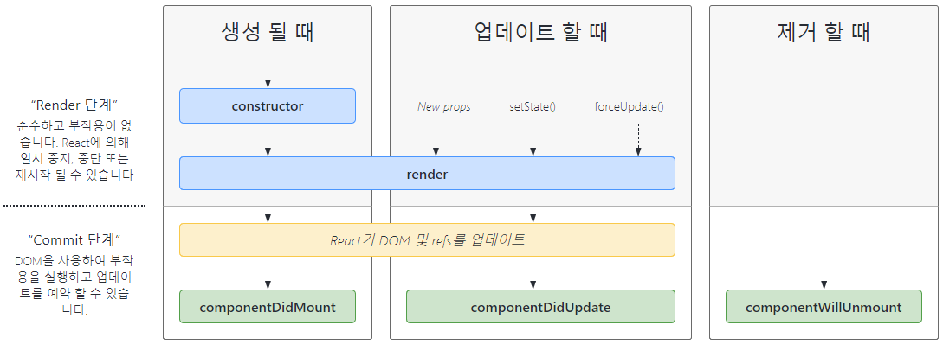
5.1) 생명 주기 메소드
▶ 마운트 해제 (언마운트) 컴포넌트를 DOM에서 제거하는 것을 말하며, 제거될 때 아래 메서드 가 호출됨. - componentWillUnmount() : 컴포넌트가 웹 브라우저상에서 사라지기 직전에 호출하는 메서드 ▶ 오류 처리 자식 컴포넌트를 렌더링하거나, 자식 컴포넌트가 생명주기 메서드를 호출하거나, 또는 자식 컴포넌트가 생성자 메서드를 호출하는 과정에서 오류가 발생했을 때에 호출되는 메서드들 - static getDerivedStateFromError() - componentDidCatch()
5.2) 자주 사용하는 생명주기 메서드

Slide 8
5.2) 자주 사용하는 생명주기 메서드
▶ render() 클래스 컴포넌트에서 반드시 구현되어야 하는 유일한 메서드 이 메서드가 호출되면 this.props 와 this.state의 값을 활용하여 아래의 것 중 하나를 반환해야 함. - React 엘리먼트. 보통 JSX를 사용하여 생성됨. 예를 들어, <div />와 <MyComponent />는 React가 DOM 노드 또는 사용자가 정의한 컴포넌트를 만들도록 지시하는 React 엘리먼트임. - 배열과 Fragment. render()를 통하여 여러 개의 엘리먼트를 반환 ( 자세한 정보는 Fragments 문서를 통하여 확인가능 ) - Portal. 별도의 DOM 하위 트리에 자식 엘리먼트를 렌더링함 ( 자세한 정보는 Portals에서 확인 가능 ) - 문자열과 숫자. 이 값들은 DOM 상에 텍스트 노드로서 렌더링됨.
▶ constructor() - React에서 생성자 사용목적은 보통 아래의 두 가지 경우이며, 이 경우가 아니면, 생성자를 구현하지 않아도 됨. ① this.state에 객체를 할당하여 지역 state를 초기화 , ② 인스턴스에 이벤트 처리 메서드를 바인딩 - React 컴포넌트의 생성자는 해당 컴포넌트가 마운트 되기 전에 호출됨. - React.Component 를 상속한 컴포넌트의 생성자를 구현할 때는 다른 구문에 앞서 super(props)를 호출해야 함. ( 그렇지 않으면 this.props가 생성자 내에서 정의되지 않아 버그로 이어질 수 있음 ) - constructor() 내부에서 setState()를 호출하면 안됨. ( 컴포넌트에 지역 state가 필요하다면 생성자 내에서 this.state에 초기 state 값을 할당하면 됨. )

Slide 9
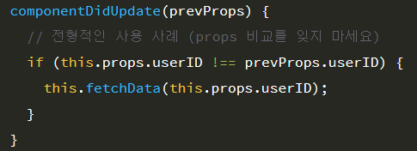
5.2) 자주 사용하는 생명주기 메서드
▶ componentDidUpdate() - componentDidUpdate() 는 최초 렌더링시 에는 호출되지 않으며, 갱신 직후 호출되어 갱신되었을 때, DOM을 조작하기 위하여 활용됨. - 이전과 현재 props를 비교하여 네트워크 요청을 보내는것도 이메서드에서 함. ( 가령, props가 변하지 않았다면 네트워크 요청을 보낼 필요가 없음 ) - componentDidUpdate()에서 setState()를 즉시 호출할 수도 있지만, 위의 예시처럼 조건문으로 감싸지 않으면 무한 반복이 발생할 수 있음 주의. 또한 추가적인 렌더링을 유발하여, 비록 사용자는 눈치채지 못할지라도 컴포넌트 성능에 영향을 미칠 수 있음. 상위에서 내려온 prop을 그대로 state에 저장하는 것은 좋지 않으며, 그 대신 prop을 직접 사용하는 것이 좋음.
▶ componentWillUnmount() - componentWillUnmount() 는 컴포넌트가 마운트 해제되어 제거되기 직전 호출됨. - 이 메서드 에서 타이머 제거, 네트워크 요청 취소, componentDidMount() 내에서 생성된 구독해제 등 모든 정리 작업 수행. - 이제 컴포넌트는 다시 렌더링 되지 않으므로, componentWillUnmount() 내에서 setState() 호출 불가능. ( 컴포넌트 인스턴스가 마운트 해제되고 나면, 절대로 다시 마운트 되지 않음 )

Slide 10
** Props (Properties)
컴포넌트의 속성(Attribute)을 설정, 원하는 값을 재사용하기 위해서 넘겨줄 때 사용함.
부모 컴포넌트에서 설정할 수 있으며, 부모에서 자식으로만 데이터를 줄 수 있다. ( 자식이 props를 통해 부모에게 데이터를 줄 수 없다는 뜻. )
** 자식에서 부모로 데이터를 전송하는 방법
함수를 이용
부모가 함수를 넣어 props로 자식에게 넘겨주면, 자식이 데이터를 파라미터로 넣어 호출하는 방식으로 동작한다. 즉, 부모가 props로 함수를 넣어주면 자식이 그 함수를 이용해 값을 건네주는 방식이다.
** State
컴포넌트 내부에서 사용할 값을 설정 즉, state는 컴포넌트 내부에서 바꿀 수 있고, 바뀔 수 있는 값.
함수형 컴포넌트에서는 useState 라는 함수를 통해 state를 사용
예시 (https://blog.naver.com/2riing/222772559178 ) - 숫자형 State - Object State
리액트 상태관리 라이브러리 4가지 소개 - <리덕스> : Redux ( https://usonkrap.github.io/2018/12/15/React-Redux-Tutorial-for-Beginners.html ) - <facebook 에서 만든 리액트 상태관리 라이브러리> : Recoil - <카카오페이 FE가 선택한 react-query> : React-Query - <쉽고 자유로움을 추구하는 MobX> : MobX

Slide 11
** Redux 리덕스
리덕스는 API통신 및 비동기 상태 관리를 위한 라이브러리가 아님. isLoading, status, error 등을 세분화 해서 개발자가 직접 관리 해야함
Redux의 기본원칙을 지키기위해서는 복잡하고 긴 보일러 플레이트 코드가 필요하다.
리액트 쿼리를 쓰면 코드의 길이가 짧아지면서, 복잡도를 낮추며 유지보수 용이, 휴먼 에러 예방 가능 리액트 쿼리는 API 상태와 관련된 다양한 데이터를 제공해서 효율적으로 화면 구성할 수 있게 해줌 ex) data, dataUpdatedAt, error, errorUpdatedAt, failureCount, isError, isFetched, isFetchedAfterMount, isFetching, isIdle, isLoading, isLoadingError, isPlaceholderData, isPreviousData, isRefetchError, isRefetching, isStale, isSuccess, refetch, remove, status, ….
심화 학습 ( https://usonkrap.github.io/2018/12/15/React-Redux-Tutorial-for-Beginners.html )
** react-Query ( https://kyounghwan01.github.io/blog/React/react-query/basic/#사용하는-이유 )
서버의 값을 클라이언트에 가져오거나, 캐싱, 값 업데이트, 에러 핸들링 등 비동기 과정을 더욱 편하게 하는데 사용됨.
사용하는 이유 서버로 부터 값을 가져오거나 업데이트 하는 로직을 store 내부에 개발하는 경우에 store 는 클라이언트 state 를 유지해야 하는데 어느 순간부터 store에 클라이언트 데이터와 서버 데이터가 공존 하게 되고 그 데이터가 서로 상호작용하면서 서버 데이터도 클라이언트 데이터도 아닌 끔찍한 혼종(?)이 탄생하게 될 수 있다. ( 예를 들면 서버에는 이미 패치된 데이터가 클라이언트에서는 패치되기 전 데이터가 유저에게 사용되는 것과 같은 경우 ) 그래서 react-query를 사용함으로 서버, 클라이언트 데이터를 분리할 수 있다.
react-query 장점 - 캐싱 - get을 한 데이터에 대해 update를 하면 자동으로 get을 다시 수행한다. ( 예를 들면 게시판의 글을 가져왔을 때 게시판의 글을 생성하면 게시판 글을 get하는 api를 자동으로 실행 ) - 데이터가 오래 되었다고 판단되면 다시 get (invalidateQueries) - 동일 데이터 여러번 요청하면 한번만 요청한다. (옵션에 따라 중복 호출 허용 시간 조절 가능) - 무한 스크롤 (Infinite Queries (opens new window)) - 비동기 과정을 선언적으로 관리할 수 있고, react hook과 사용하는 구조가 비슷하다

Slide 12
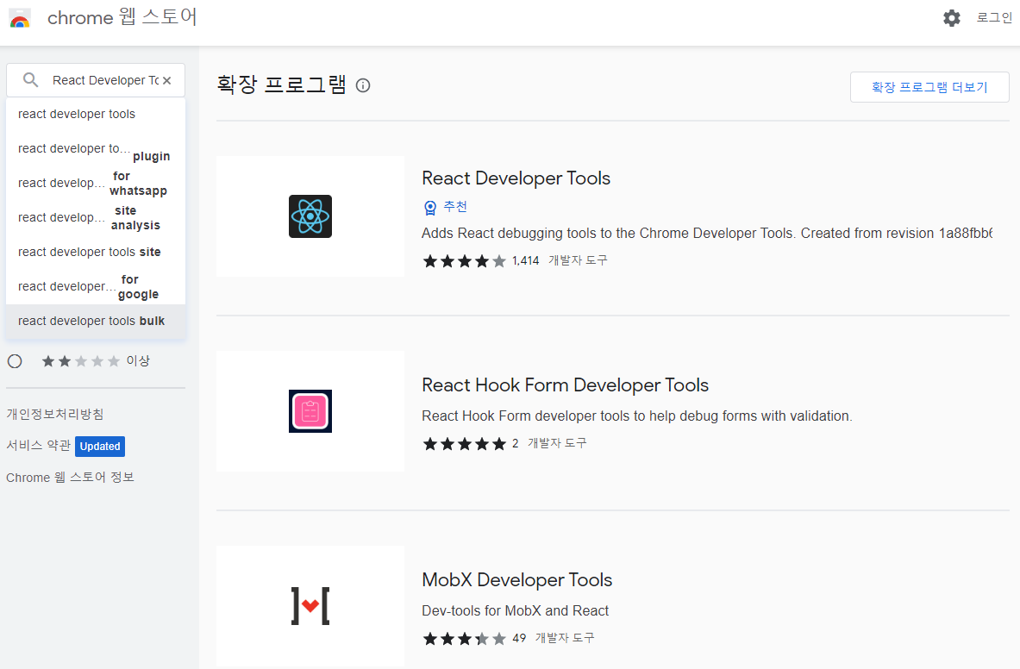
*** 크롬 확장프로그램 리액트 개발자 도구 설치하기
웹스토어 크롬 접속하기 (https://chrome.google.com/webstore/category/extensions?hl=ko )
검색 : " React Developer Tools" 검색후 추가하기
크롬에서 확장프로그램 설정하기 ...
적용 완료

Slide 13
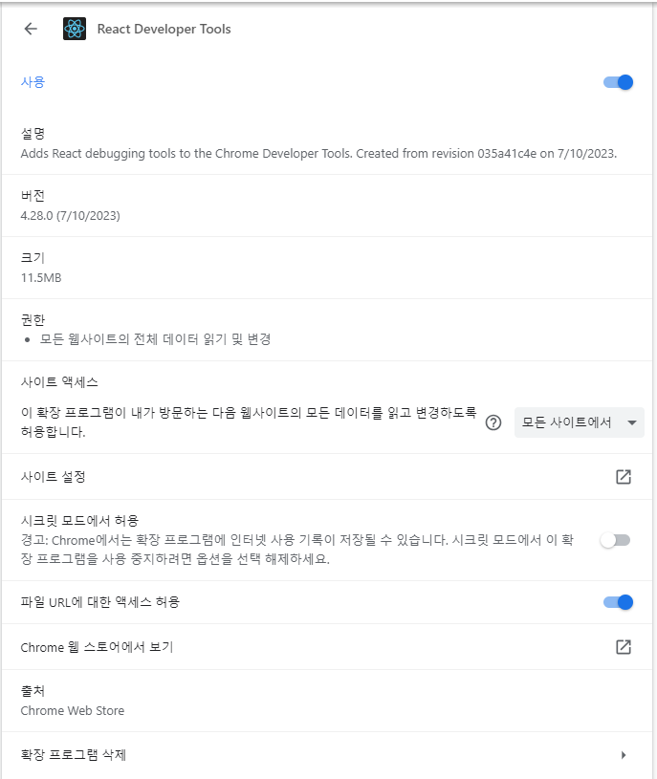
개발자도구 설정 - 사용 : on - 사이트 엑세스 : 모든 사이트에서 - 시크릿모드 허용 : on (필요시) - 파일 URL에 대한 엑세스 허용: on
개발자도구 실행 - Components 현재앱의 컴포넌트 트리와 State 등의 정보 확인가능 - Profiler 컴포넌트의 랜더링 성능 측정

Slide 14
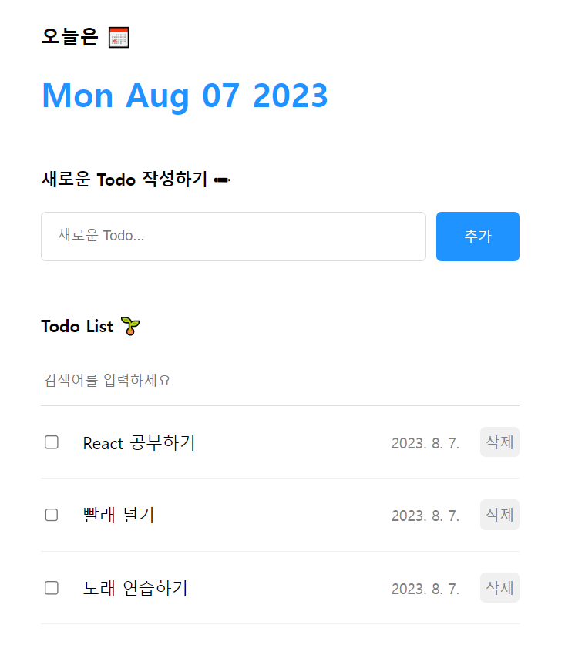
** Todolist 만들기 ( Create Read Update Delete 구현 )
App
Header : 날짜표시
TodoEditor : 새로운 아이템 등록
TodoList : 검색어에 맞게 필터링된 아이템 리스트 랜더링
TodoItem 할일 아이템의 수정 및 삭제

